Slide 1
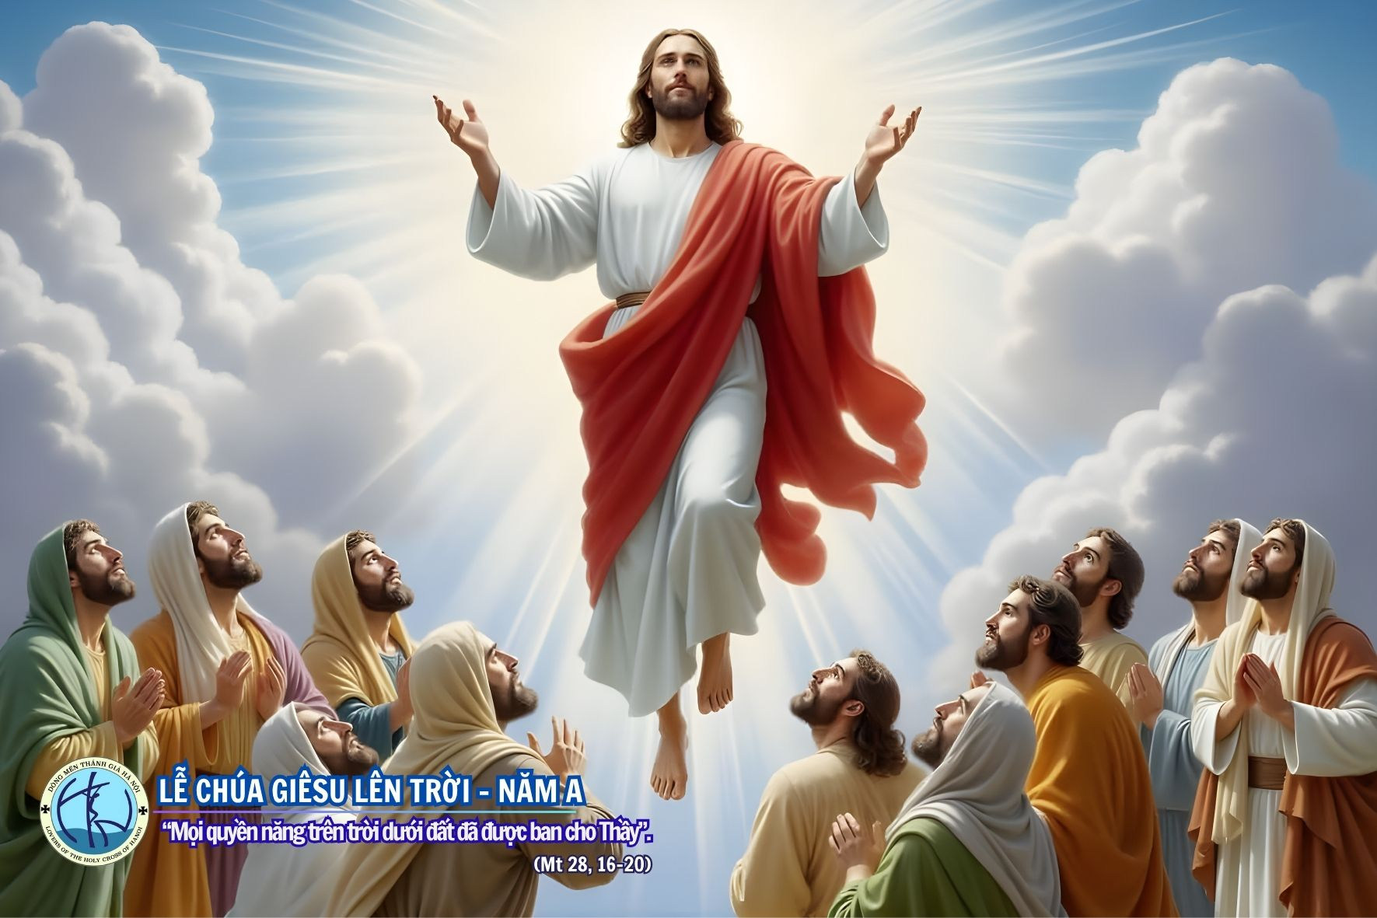

Slide 2
CHÚA LÊN TRỜI

Slide 3

ĐK. Ánh muôn tia bình minh bừng lấp lánh chiếu lên áng mây huy hoàng. Chúa từ nơi dương gian ngự lên chốn thiên cung sang tươi rỡ rang.

Slide 4
ĐK. Với muôn cung đàn tơ nổi réo rắt rước Con Chúa lên ngai vàng. Chúa ngự nơi cao sang khắp thiên cung âm vang điệu ca du dương.

Slide 5
1. Chúa Cứu Thế đã khải hoàn! Hãy cất tiếng hát nhân trần. Thiết tha dâng lời khấn cầu Chúa ban muôn ngàn ân phúc xuống cõi trần.

Slide 6
ĐK. Ánh muôn tia bình minh bừng lấp lánh chiếu lên áng mây huy hoàng. Chúa từ nơi dương gian ngự lên chốn thiên cung sang tươi rỡ rang.

Slide 7
ĐK. Với muôn cung đàn tơ nổi réo rắt rước Con Chúa lên ngai vàng. Chúa ngự nơi cao sang khắp thiên cung âm vang điệu ca du dương.

Slide 8
2. Chúa Cứu Thế đã khải hoàn! Hãy cất tiếng hát nhân trần. Chúa nay trên trời đoái nhìn thế nhân. Cho trần gian hưởng phúc bình an.

Slide 9
ĐK. Ánh muôn tia bình minh bừng lấp lánh chiếu lên áng mây huy hoàng. Chúa từ nơi dương gian ngự lên chốn thiên cung sang tươi rỡ rang.

Slide 10
ĐK. Với muôn cung đàn tơ nổi réo rắt rước Con Chúa lên ngai vàng. Chúa ngự nơi cao sang khắp thiên cung âm vang điệu ca du dương.

Slide 12
ĐÁP CA

Slide 13
Mừng Thiên Chúa ngự lên quê trời vinh sáng. Mừng Thiên Chúa ngự lên trong khúc nhạc vàng. Mừng Thiên Chúa ngự lên trong tiếng kèn vang. Mừng Thiên Chúa ngự lên tới bến Thiên Đàng.

Slide 15
ALLELUIA

Slide 16
Chúa phán: “Các con hãy đi giảng dạy cho muôn dân. Và đây Thầy ở cùng các con mọi ngày cho đến tận thế.”

Slide 18
HIẾN LỄ TÌNH YÊU

Slide 19
1. Đền vàng vang điệu nhạc cung tiến, con đến tiến dâng tình yêu. Tiến dâng ước mơ và xác hồn nguyện như lễ dâng toàn thiêu. Xin nhận tình con nhỏ bé, xin hiệp cùng với rượu bánh, như chiều tiệc ly ngày xưa nên của lễ mừng khen Chúa Trời.
1. Về đây hỡi người nào về đây. Tình thương Chúa Trời luôn nối kết. Về đây Thiên Chúa Ðấng từ bi, Người xoá hết tội ta Người dẫn lối đời ta. Nguồn: https://www.dieuca.net/2018/02/haytrove-mt.html

Slide 20
ĐK: Của lễ góp về dâng Chúa, là bao sướng vui đau buồn. Dâng ước vọng mai sau. Dâng tháng ngày đã qua. Nguyện dâng lên cả cuộc đời, còn đang rong ruổi gian trần. Nguyện Chúa thương nhận lễ con dâng. Nguyện Chúa ban nhiều Thánh ân.
1. Về đây hỡi người nào về đây. Tình thương Chúa Trời luôn nối kết. Về đây Thiên Chúa Ðấng từ bi, Người xoá hết tội ta Người dẫn lối đời ta. Nguồn: https://www.dieuca.net/2018/02/haytrove-mt.html

Slide 21
2. Chỉ là thân phận người mong manh, sao dám tiến dâng tình yêu. Chính cha đã kêu gọi con về để con bước đi cùng cha. Con được nhận như của lễ dâng về từ nơi trần thế, cứu đời lầm than tội mê đem tình Chúa vào tim mỗi người.
1. Về đây hỡi người nào về đây. Tình thương Chúa Trời luôn nối kết. Về đây Thiên Chúa Ðấng từ bi, Người xoá hết tội ta Người dẫn lối đời ta. Nguồn: https://www.dieuca.net/2018/02/haytrove-mt.html

Slide 22
ĐK: Của lễ góp về dâng Chúa, là bao sướng vui đau buồn. Dâng ước vọng mai sau. Dâng tháng ngày đã qua. Nguyện dâng lên cả cuộc đời, còn đang rong ruổi gian trần. Nguyện Chúa thương nhận lễ con dâng. Nguyện Chúa ban nhiều Thánh ân.
1. Về đây hỡi người nào về đây. Tình thương Chúa Trời luôn nối kết. Về đây Thiên Chúa Ðấng từ bi, Người xoá hết tội ta Người dẫn lối đời ta. Nguồn: https://www.dieuca.net/2018/02/haytrove-mt.html

Slide 23
3. Hiệp cùng muôn lòng nguyện đoan hứa, dâng Chúa hiến lễ đời con. Kính xin Chúa thương và chấp nhận, để nên chứng nhân tình yêu. Gieo vào đời con lửa mến theo Ngài tình con tự hiến. Tháp vào tình yêu thập giá nên của lễ tạ ơn Chúa Trời.
1. Về đây hỡi người nào về đây. Tình thương Chúa Trời luôn nối kết. Về đây Thiên Chúa Ðấng từ bi, Người xoá hết tội ta Người dẫn lối đời ta. Nguồn: https://www.dieuca.net/2018/02/haytrove-mt.html

Slide 24
ĐK: Của lễ góp về dâng Chúa, là bao sướng vui đau buồn. Dâng ước vọng mai sau. Dâng tháng ngày đã qua. Nguyện dâng lên cả cuộc đời, còn đang rong ruổi gian trần. Nguyện Chúa thương nhận lễ con dâng. Nguyện Chúa ban nhiều Thánh ân.
1. Về đây hỡi người nào về đây. Tình thương Chúa Trời luôn nối kết. Về đây Thiên Chúa Ðấng từ bi, Người xoá hết tội ta Người dẫn lối đời ta. Nguồn: https://www.dieuca.net/2018/02/haytrove-mt.html

Slide 25
4. Được gọi nên bạn hiền tâm phúc, con đến hiến dâng từ đây. Ước giao hiến dâng trọn xác hồn, nguyện nên lễ dâng tình yêu. Xin nhận lời kinh cảm mến, dâng về cùng muôn người thế. Như làn trầm hương toả bay ca ngợi mãi hồng ân Chúa Trời.
1. Về đây hỡi người nào về đây. Tình thương Chúa Trời luôn nối kết. Về đây Thiên Chúa Ðấng từ bi, Người xoá hết tội ta Người dẫn lối đời ta. Nguồn: https://www.dieuca.net/2018/02/haytrove-mt.html

Slide 26
ĐK: Của lễ góp về dâng Chúa, là bao sướng vui đau buồn. Dâng ước vọng mai sau. Dâng tháng ngày đã qua. Nguyện dâng lên cả cuộc đời, còn đang rong ruổi gian trần. Nguyện Chúa thương nhận lễ con dâng. Nguyện Chúa ban nhiều Thánh ân.
1. Về đây hỡi người nào về đây. Tình thương Chúa Trời luôn nối kết. Về đây Thiên Chúa Ðấng từ bi, Người xoá hết tội ta Người dẫn lối đời ta. Nguồn: https://www.dieuca.net/2018/02/haytrove-mt.html

Slide 27
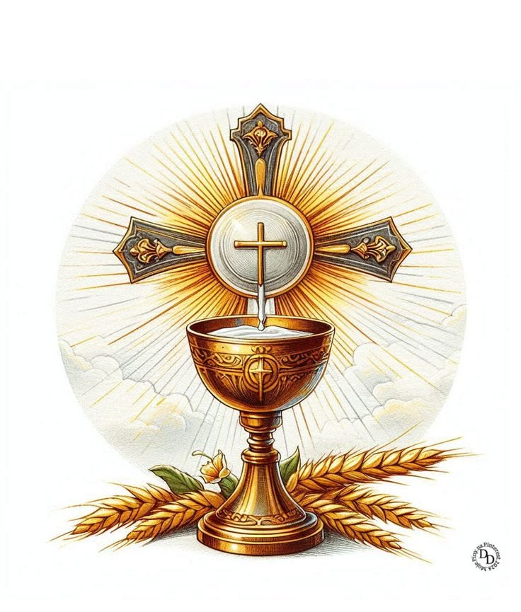

Slide 28
NGUYỆN CẦU CHÚA

Slide 29
1. Nguyện cầu Chúa dẫn dắt con đi dìu bước trong tình yêu ngài. Một tình yêu trao ban sự sống, một tình yêu cao hơn đồi núi.

Slide 30
Tình yêu Chúa sáng soi tim con để khi con bước chân vào đời. Con ban truyền tình yêu Thiên Chúa một tình yêu sáng hơn sao trời.

Slide 31
ĐK. Tình yêu Ngài như mây bay cao, cao vút cao lên tận trời xanh, tình yêu Ngài ôi bao yêu thương là bóng mát đưa con vào đời.

Slide 32
2. Nguyện cầu Chúa dẫn dắt con đi dìu bước trong tình yêu ngài. Một tình yêu hương hoa đượm sắc một tình yêu cao hơn trời đất.

Slide 33
Tình yêu Chúa nâng đỡ con luôn để con đây biết đem vào đời. Bao dung quảng đại luôn tha thứ từng ngày luôn sống cho mọi người.

Slide 34
ĐK. Tình yêu Ngài như mây bay cao, cao vút cao lên tận trời xanh, tình yêu Ngài ôi bao yêu thương là bóng mát đưa con vào đời.

Slide 35
3. Nguyện cầu Chúa dẫn dắt con đi dìu bước trong tình yêu ngài. Một tình yêu bao la biển sáng một tình yêu tươi vui mùa xuân mới.

Slide 36
Tình yêu Chúa xin hãy giúp con để khi con đến với mọi người. Đem an bình và ban nhân ái cùng niềm vui đến muôn cõi lòng.

Slide 37
ĐK. Tình yêu Ngài như mây bay cao, cao vút cao lên tận trời xanh, tình yêu Ngài ôi bao yêu thương là bóng mát đưa con vào đời.

Slide 39
CHÚA LÊN TRỜI 2

Slide 40
ĐK. Chúa lên trời giữa tiếng kèn trổi vang lừng. Ngàn tiếng tung hô hoà tấu không ngừng. Chúa lên trời giữa các thiên thần, giữa các tông đồ. Mừng Chúa vinh quang về với Cha Ngài trên trời.

Slide 41
1. Chúa xuống trần mang thân phận người và Ngài đã chết và đã sống lại Chúa nay hiển vinh lên trời để ngày sau đưa ta lên trời với Cha.

Slide 42
ĐK. Chúa lên trời giữa tiếng kèn trổi vang lừng. Ngàn tiếng tung hô hoà tấu không ngừng. Chúa lên trời giữa các thiên thần, giữa các tông đồ. Mừng Chúa vinh quang về với Cha Ngài trên trời.

Slide 43
2. Những đau thương nay qua đi rồi vì đường Thánh giá nguồn sống vinh quang Chúa đã chết để sống lại Ngài xuống thế để nay lên trời hiển trị.

Slide 44
ĐK. Chúa lên trời giữa tiếng kèn trổi vang lừng. Ngàn tiếng tung hô hoà tấu không ngừng. Chúa lên trời giữa các thiên thần, giữa các tông đồ. Mừng Chúa vinh quang về với Cha Ngài trên trời.

Slide 45
3. Ngước trông lên quê hương trên trời đoàn con mơ ước hạnh phúc mai sau Chúa thương đỡ nâng con hèn Ngày và đêm noi theo gương Ngài sống xưa.

Slide 46
ĐK. Chúa lên trời giữa tiếng kèn trổi vang lừng. Ngàn tiếng tung hô hoà tấu không ngừng. Chúa lên trời giữa các thiên thần, giữa các tông đồ. Mừng Chúa vinh quang về với Cha Ngài trên trời.

Slide 47
4. Những gian nan trên con đường dài thử ta kiên vững mà bước theo Ngài Sống làm chứng cho Danh Ngài nhìn trời cao ta đâu hãi sợ khó nguy.

Slide 48
ĐK. Chúa lên trời giữa tiếng kèn trổi vang lừng. Ngàn tiếng tung hô hoà tấu không ngừng. Chúa lên trời giữa các thiên thần, giữa các tông đồ. Mừng Chúa vinh quang về với Cha Ngài trên trời.

Slide 50
NGÀY VINH QUANG
VỀ TRỜI

Slide 51
ĐK. Hân hoan mừng Chúa lên trời ngày vinh quang soi sáng muôn nơi. Và ngàn dân cất tiếng hoà ca. Allêluia, Allêluia. Hoan ca cùng với đất trời trần gian ôi loan báo tin vui. Một bài ca hát vang rộn xa. Allêluia, Allêluia.

Slide 52
1. Nơi trần gian thường ngước lên trời, thầm nhủ rằng quê hương mình nơi đó. Lặng nghe phận buồn lữ khách xa xôi, tiếng nguyện cầu lời kinh trào ứa trên môi.

Slide 53
ĐK. Hân hoan mừng Chúa lên trời ngày vinh quang soi sáng muôn nơi. Và ngàn dân cất tiếng hoà ca. Allêluia, Allêluia. Hoan ca cùng với đất trời trần gian ôi loan báo tin vui. Một bài ca hát vang rộn xa. Allêluia, Allêluia.

Slide 54
2. Trông vời xa trần thế đoạn trường, nhìn về trời yêu thương tràn chan chứa. Nguyện xin Ngài dìu dắt tới quê hương, ước mơ trời làm quên cuộc sống đau thương.

Slide 55
ĐK. Hân hoan mừng Chúa lên trời ngày vinh quang soi sáng muôn nơi. Và ngàn dân cất tiếng hoà ca. Allêluia, Allêluia. Hoan ca cùng với đất trời trần gian ôi loan báo tin vui. Một bài ca hát vang rộn xa. Allêluia, Allêluia.

Slide 56
3. Con nguyện xin lạy Chúa nhân từ, đời khổ sầu nương dâu buồn dương thế. Ngày đêm đường trần những thấy ưu tư, hướng lên trời cầu xin Ngài xót thương con.

Slide 57
ĐK. Hân hoan mừng Chúa lên trời ngày vinh quang soi sáng muôn nơi. Và ngàn dân cất tiếng hoà ca. Allêluia, Allêluia. Hoan ca cùng với đất trời trần gian ôi loan báo tin vui. Một bài ca hát vang rộn xa. Allêluia, Allêluia.

